Slide 1
使命召唤游戏助手的设计与实现PPT

Slide 2

近年来，随着互联网的蓬勃发展，游戏公司对信息的管理提出了更高的要求。传统的管理方式已无法满足现代人们的需求。为了迎合时代需求，优化管理效率，各种各样的管理系统应运而生，随着各行业的不断发展，使命召唤游戏助手建设也逐渐进入了信息化的进程。
这个系统的设计主要包括系统页面的设计和方便用户互动的后端数据库，而前端软件的开发则需要良好的数据处理能力、友好的界面和易用的功能。
数据要被工作人员通过界面操作传输至数据库中。通过研究，以MySQL为后端数据库，以JAVA为前端技术，以IDEA为开发平台，采用SPRING BOOT架构，建立一个提供系统首页，个人中心，玩家管理，游戏分类管理，道具种类管理，游戏道具管理，战绩信息管理，水平评估管理，系统管理等必要功能的、稳定的使命召唤游戏助手系统。
摘 要

Slide 3
开发背景
随着网络的飞速发展，网络技术的应用越来越广泛，而信息技术的飞速发展，计算机管理系统的优势也逐渐体现出来，大量的计算机电子信息已经进入千家万户。使命召唤游戏助手已跟随信息时代的重要代表，由于涉及的数据量大，以往人工管理已难以维护，因此采用信息技术进行管理。计算机系统管理模式代替了人工管理的方式，比以往人工管理的方式，采用计算机使命召唤游戏助手管理查询方便，信息准确性高，降低成本，提高效率，本系统的开发主要以使命召唤游戏助手为对象，根据功能需求开发信息系统。

Slide 4
国内外研究现状和发展趋势综述
在传统的纸质档案或office办公软件等作为载体利用人力进行使命召唤游戏助手管理，存在不少不完善的地方，如：效率低下，保密 性差，不利于进行查找、更新、维护等。由于这些情 况，管理者面对玩家的信息管理有很大困难，严重影响了管理者的工作效率，对于这些情况，使用计算机电子信息技术来实现使命召唤游戏助手的现代化管理，或以迅速查找想要的资料，使用起来十分方便且安全可靠，可大量保存数据，保密性好，载体不易磨损老化，设立成本低等。这些优点能够极大地提高使命召唤游戏助手管理的效率，只有这样，才能在市场经济发展的进程中获得竞争的有利地位，才能真正地走向科学化、规范化、现代化。实现了管理的科学化和统一，有效地防止了人为统计过程中产生的差错，极大的节省了用户的时间，也使管理人员工作的质量得到了极大的提升。

Slide 5
开发设计的意义及研究方向
随着使命召唤游戏规模的扩大，使命召唤游戏助手信息呈现多样化、复杂化趋势，从而给用户管理使命召唤游戏助手信息时带来了许多新的问题。随着用户人数的增多，使命召唤游戏助手管理人员掌握的资料越来越多，而传统工作方式则是获得资料缓慢，查找难度大，准确性低，难以满足高水平作业要求。所以，如何为用户提供更方便快捷查询使命召唤游戏助手信息，以及如何利用现代技术更科学、高效地管理使命召唤游戏助手信息，是开发此系统的主要目标。
采用传统的人力资源管理方式，有很多不足之处，例如：效率低、保密程度低、时间久了会生成很多资料，而且不方便查询、升级、维修等。我们可以利用计算机技术来取代传统的管理模式，实现使命召唤游戏助手的现代化管理。只有这样，才能让使命召唤游戏助手管理的进程中获得竞争的有利地位，才能真正地走向科学、规范化、现代化。实现了管理的科学化和统一，有效地防止了人为的差错，使工作的工作质量得到了极大地提升。
为了提高使命召唤游戏助手管理的效率；充分利用现有资源；减少不必要的人力、物力和财政支出来实现管理人员更充分掌握使命召唤游戏助手的管理；开发设计专用系统－－使命召唤游戏助手来进行管理，它将实现检索迅速和查找方便；信息的录入，修改和删除功能；以及对新用户进行使命召唤游戏助手安排等功能。

Slide 6


系统开发环境
JAVA编程语言
MySQL数据库
B/S结构

Slide 7
JAVA编程语言
Java语言的发展距今已有二十多年的历史，Java在众多编程开发语言中依然稳居排名前三，这离不开Java技术体系的众多开发优势，相对比于其他编程开发语言而言，Java语言的入门使用非常简单，Java集成了丰富的类库和封装类，能够使开发者非常方便调用，拥有强大的技术基础作为支撑，非常适合大型软件的开发。由于Java语言是一门面向对象的编程语言，因此程序员只需要掌握基本的语法规则和清晰的编程思路便可以较好地开发应用程序。除此之外，由于Java语言具有跨平台和可移植性强的开发优点，因此可以在Android的应用程序开发中发挥其重要作用。在大型的软件项目开发中应用Java技术较为广泛，能够为企业项目需求提供成熟的解决方案。
常用的计算机程序编程语言有Java语言、Python语言、C语言以及C++语言。由于Java语言具有成熟的技术架构以及较为广泛的应用范围，因此深得编程人员的喜爱。
Java语言提供了try-catch异常处理、垃圾自动回收、内存动态分配等强大功能机制，Java语言具备简单性、健壮性、可移植性、多线程等优点，Java语言的强大特性能够降低软件后期的维护成本以及有效缩短软件研发周期，节省了企业的软件开发成本。本研究的实训课程教学案例项目正是以成熟的Java编程语言为基础的实训课程项目开发语言。

Slide 8
系统分析

Slide 9
系统分析
功能需求分析
可行性分析
系统流程分析

Slide 10
系统总体功能图

Slide 11

小程序首页界面图

Slide 12
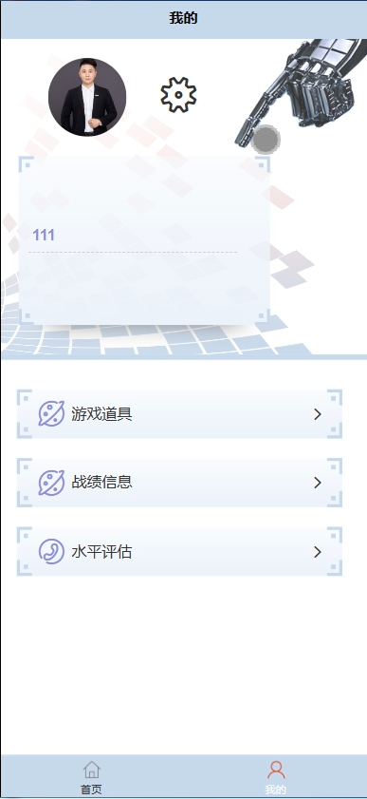
玩家管理界面图

Slide 13
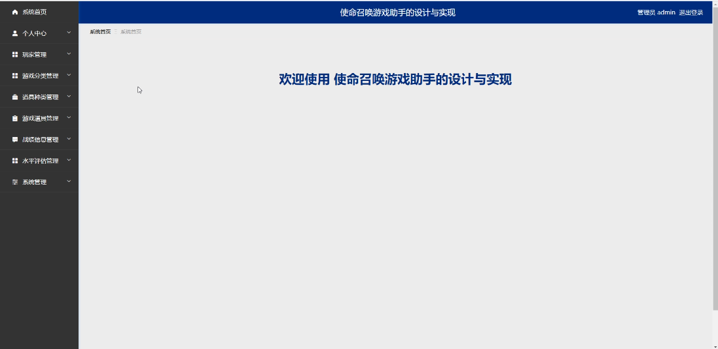
管理员功能界面图

Slide 14
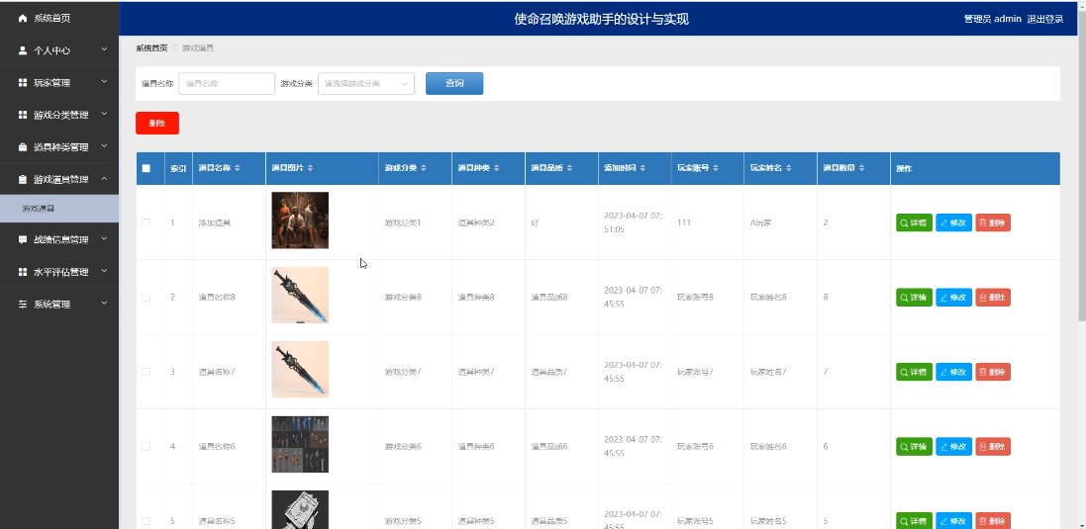
游戏道具管理界面图

Slide 15
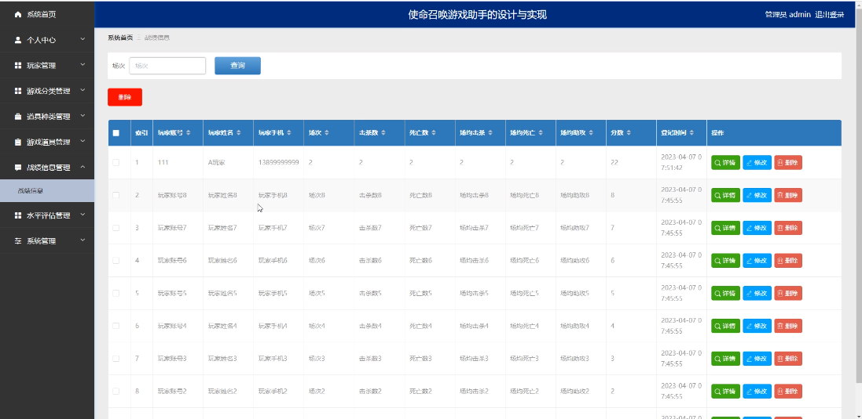
战绩信息管理界面图

Slide 16
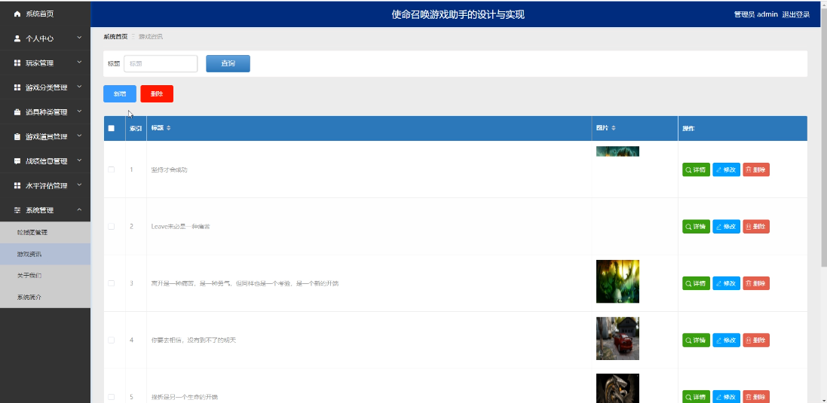
系统管理界面图

Slide 17

系统运行环境
软件平台
（1）所用开发工具：IDEA+MySQL数据库；
（2）服务器系统：Windows 10操作系统；
（3）客户端系统：Windows 10 操作系统。
硬件平台
使命召唤游戏助手系统硬件环境需求并不是非常苛刻，服务器端和用户端都不需要太高的配置。目前主流的硬件配置足够满足运行条件。项目的体积不大，所需资源不多，推荐配置为，CPU达到1Ghz，内存达到2GB，磁盘空间达到500G，便可以流畅运行。

Slide 18
结论
本文章针对目前使命召唤游戏助手管理的方式，以及对其需求进行了细致的剖析，并在此基础上，开发了一套适合于现代的使命召唤游戏助手管理的软件。方便用户快捷地管理使命召唤游戏助手信息。在开发过程中，我查阅了大量的相关资料，并利用网上使命召唤游戏助手管理的文章进行了全面详细的需求分析。在导师的帮助下，我学习并克服了技术难点，基本完成了使命召唤游戏助手所要求的功能。
该系统的开发架构十分合理，在开发初期、中期维护、后期维护等方面都能很好地满足开发人员对复杂的编程结构的需求。通过对系统的多次重复测试，发现了很多bug和问题，并对其进行了修正，从而使程序的运行质量得到了改善。整个系统经过了测试，取得了预期的结果，并将在今后的工作中进一步改进和改进。
该系统在功能实现上主要包括系统首页，个人中心，玩家管理，游戏分类管理，道具种类管理，游戏道具管理，战绩信息管理，水平评估管理，系统管理等功能进行管理。在项目开发方面，采用Spring Boot框架集和mysql数据库进行开发，使系统开发更加稳定、易于维护。在使用方面，该系统节省了大量的人力和物力，具有响应速度快、页面美观等优点。
作为一个使命召唤游戏助手系统，该系统具有简单、方便、易于管理的优点。由于对框架和技术语言的掌握不够，系统只能实现基本功能，不能突破创新。希望我的技术能够得到改进和创新，从而完善和创新我国的使命召唤游戏助手管理体制。例如：
（1）在功能方面，由于技术上的限制，没有完整的设计来实现完全创新的系统功能，数据表设计也没有完成，可以增加维护记录、访客信息管理等功能来完善使命召唤游戏助手控制系统。
（2）优化页面后，您可以设计自己的徽标和更漂亮的标语。同时，您可以替换一组基于引导的前端组件库sui，以美化系统方面。
（3）代码：以前的样式在编写代码时缺乏创新。与其他系统相比，该管理系统简单、独创。在功能代码的实现方面，代码是复杂的，需要修改编码规范和页面样式。在这个考试项目中，我对分层设计的思想有了更好的理解。

Slide 19
参考文献
微信公布小程序最新成绩:日活用户超4亿,相关从业者达536万[J].高科技与产业化,2020(9):6.
袁媛,程静娴,陈倩倩,丁萍.基于“互联网+”延续护理服务在尿路造口患者出院随访中的应用[J].护理与康复,2019,18(12):67-72.
周菁,曾颖.微信平台与传统纸质满意度调查在门诊患者的应用与比较[J].护理与康复,2018,17(10):73-75.
徐星明.微信小程序第三方平台的设计与实现[D].济南:山东大学,2020.
谭彩姬,郭海玲,郭衬好,等.微信小程序在择期剖宫产术前访视中的应用[J].齐鲁护理杂志,2020,26(8):113-115.
KILGOUR J M, GRUNDY L, MONROUXE L V.A Rapid Review of the Factors Affecting Healthcare Students' Satisfaction with Small-Group[J].Active Learning Methods, 2019,28(1): 15-25.
马钰,李真真,白旭升,张巍,李文生.CBL教学法结合微信小程序在病理住培中的应用[J].科教文汇(上旬刊),2021(06):120-123.
胡海峰,王影,周丹丹,李国安,张春宇,王东旭.基于影像微信公众平台的PBL教学法在医学影像专业实践技能教学中的应用[J].中国卫生产业,2020,17(02):161-165.
钟德琳,陈融,杨光鑫,张灵,彭鹏.微信辅助教学在放射住院医师规范化培训中的应用[J].继续医学教育,2019,33(04):43-44.
曹艳云,徐顺明.微信在皮肤科教学中的应用探析[J].继续医学教育,2020,34(01):57-59.
莫柳.基于微信小程序开发商品归类学习平台的可行性分析[J].商场现代化,2019,(11):7-8.
袁堂青,亓婧.基于微信小程序的开发与研究[J].网络安全技术与应用,2020(04):66-67.
王晓洁.微信小程序的不同激励策略对初中历史课程学习的影响研究[D].内蒙古师范大学,2019.
朱德建,胡平.基于SSM的冷链云平台设计与实现[J].电脑知识与技术,2019,15(24):42-56.
刘茜颖,张艳红.基于SSM的线上教育系统设计与实现[J].电脑编程技巧与维护,2021,(10):45-59.
董尊骅.基于SSM框架的大米原料品质指标数据库平台的设计与实现[J].南方农机,2021,52(11):9-10.
许跃颖.基于敏捷开发的SSM Web应用开发措施[J].电子技术与软件工程,2021,(12):28-29.

Slide 20
感谢各位老师评判指导
指导老师：PPT熊猫
报告人：熊猫素材

